Slide 1
डॉ सिकन्दर प्रसाद यादव अर्थशास्त्र विभाग एम एल आर्य कालेज कसबा पूर्णिया

Slide 2
तटस्थता वक्र विश्लेष्ण के अन्तर्गत
कीमत प्रभाव
उपयोगिता के पूर्व सिद्धांत में मार्शल महोदय ने कीमत प्रभाव, आय प्रभाव तथा प्रतिस्थापन प्रभाव के ऊपर ध्यान नहीं दिया ।हिक्स ने तटस्थता वक्र विश्लेष्ण के माध्यम से सभी तत्वों पर ध्यान देते हुए सिद्धांत का प्रतिपादन किया ।
परम्पागत मांग रेखा मुख्यतः दो मान्यताऔ पर आधारित था ।एक बस्तु के कीमत में परिवर्तन होता है जबकि अन्य बस्तुऔ की कीमतें स्थिर रहती है ।दूसरा उपभोक्ता की आय स्थिर रहती है ।
।किसी एक बस्तु के कीमत में परिवर्तन होने से उपभोक्ता की वास्तविक आय में परिवर्तन हो जाता है ।इसे कीमत में परिवर्तन के
परिणामस्वरूप आय प्रभाव कहा जाता है ।इससे उपभोक्ता के माँग में भी परिवर्तन होता है ।

Slide 3
हिक्स तथा एलन ने बताया कि कीमत में परिवर्तन का माँग पर कुल प्रभाव के दो अंग होते हैं ।प्रतिस्थापन प्रभाव तथा आय प्रभाव ।
कीमत में परिवर्तन के परिणामस्वरूप उपभोक्ता द्वारा किसी बस्तु की मांगी गई मात्रा पर कुल प्रभाव को कीमत प्रभाव मापता है ।
कीमत प्रभाव के कुछ मान्यताए है जो निम्न लिखित है ।
1 एक बस्तु की कीमत में परिवर्तन होता है
2 दूसरी बस्तु की कीमत स्थिर रहती है ।
3 उपभोक्ता की द्राव्यिक आय स्थिर रहती है ।
4 एक बस्तु की कीमत में परिवर्तन से वास्तविक आय में भी परिवर्तन होता है ।

Slide 4
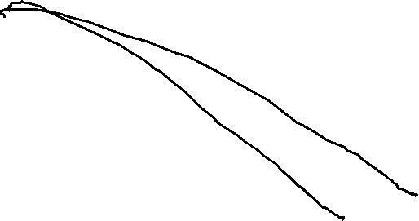

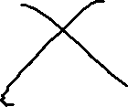
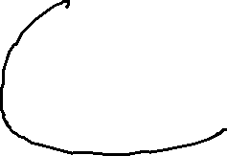


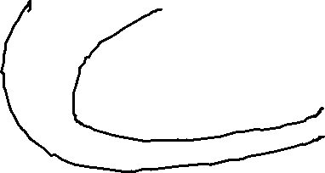

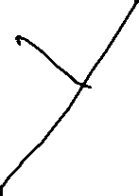
इसे नीचे के रेखा चित्र द्वारा स्पष्ट किया जा सकता है।

Slide 5
उपर्युक्त रेखा चित्र में OX रेखा पर X बस्तु तथ OY रेखा पर Y बस्तु को दर्शाया गया है ।ईस रेखा चित्र में हम देखते हैं कि कीमत रेखा उपर चढती जाती है ।एक बस्तु वाई कीमत स्थिर रहती है लेकिन एक्स बस्तु की कीमत में परिवर्तन के फलस्वरूप कीमत रेखा में परिवर्तन होता है ।इससे उपभोक्ता की मांग में भी भी परिवर्तन होता है तथा संतुलन बिन्दु मे भी परिवर्तन होता है ।
ऐसा इसलिए हुआ कि एक वस्तु के कीमत में परिवर्तन से उपभोक्ता के आय में परिवर्तन होता है जिससे उपभोक्ता के माँग में भी परिवर्तन होता है ।
इसप्रकार हम देखते हैं कि तटस्थता वक्र विश्लेष्ण में आय प्रभाव, प्रतिस्थापन प्रभाव तथा कीमत प्रभाव भी काम करता है ।

